Slide 1

 | Plénière Leçons et expérience
 | Partenaires Techniques et Financiers
Principaux résultats de l’évaluation
« Collecter Plus, Dépenser Mieux »
Union Européenne
Eric Deschoenmaeker (DG INTPA-E1) et Mary van Overbeke (ADE)

Slide 2
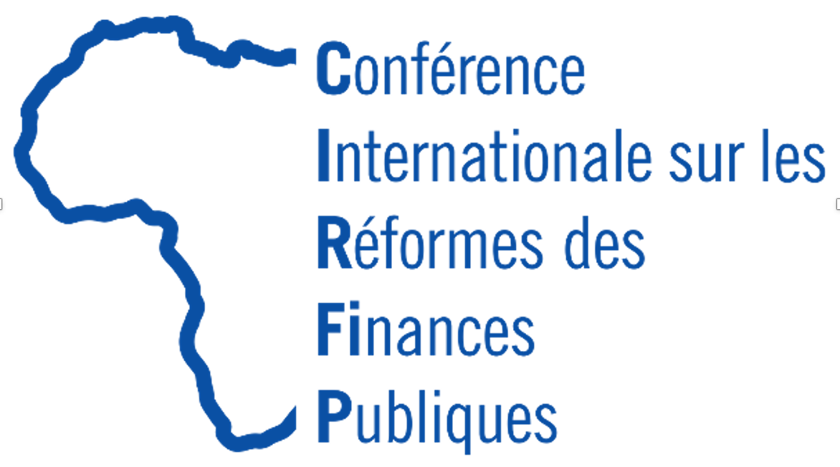
Agenda
L’approche de l’UE en appui au CMSB entre 2015-2021
Les principaux progrès observés
Les freins
Les enjeux clé

Slide 3
L’approche CMSB: un cadre stratégique lancé par l’UE en 2015 pour un changement de paradigme dans le soutien à la Gestion des Finances Publiques
Notes:
L’Union européenne (UE) a lancé l’approche « Collect More Spend Better (CMSB)1 » (Collecter Plus, Dépenser Mieux) pour contribuer aux discussions sur le renforcement des systèmes de Gestion des Finances Publiques qui se sont tenues à Addis-Abeba en 2015. Le but était d’intégrer dans une même perspective la mobilisation des ressources nationales et la gestion des finances publiques. Il s’agissait plus précisément de fournir un cadre holistique pour la formulation et la mise en oeuvre des appuis à la mobilisation des recettes nationales (« Collect More »), à la gestion des dépenses et de la dette publiques (« Spend Better»), ainsi qu’au renforcement de la transparence et de la redevabilité (« Global Public Finance »).
Avec des objectifs préçis:
- combler l’écart sur les politiques fiscales et l’administration fiscale afin d’accroître le niveau des recettes tout en veillant à l’équité et la transparence dans la mobilisation des recettes
- améliorer la gestion de la dépense et la reddevabilité, en se focalisant sur les dépenses d’investissement; la commande publique et la gestion de la dette ainsi que sur les subsides;
L’évaluation avait pour but d’apprécier les orientations données par l’UE à ses appuis depuis 2015 et leur contribution au renforcement des systèmes de GFP et de tirer les leçons pour l’avenir.

Slide 4
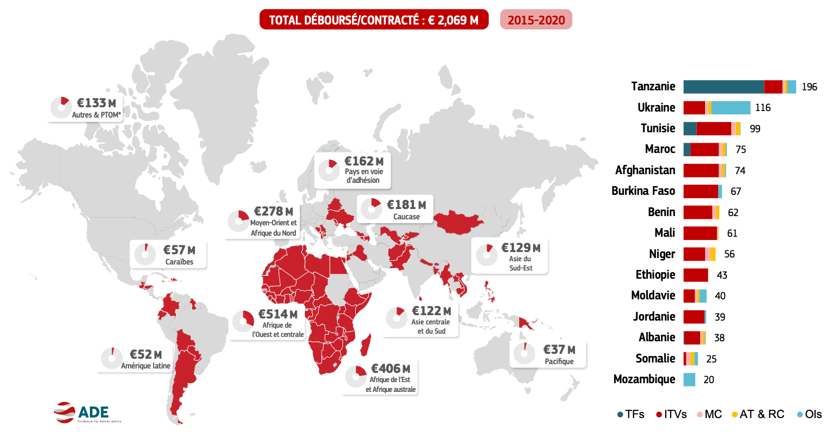
UE: un partenaire clé en appui aux réformes des Finances Publiques, avec une attention forte à l’Afrique de l’Ouest et Centrale et aux pays du voisinage sud
Source: EC Budget Support database and CRIS
Notes:
Premier constat:
au cours des 20 dernières années, l’UE a été l’un des principaux acteurs de l’appui au renforcement des systèmes de GFP dans les pays émergents et en développement, notamment pour accompagner l’importante mobilisation d’appuis budgétaires depuis le début des années 2000. Entre 2015 et 2020, l’UE a déboursé 7,5 milliards d’euros pour des appuis directement ou indirectement liés à l’approche CMSB, dont 2 milliards d’euros (27 %) visant spécifiquement les différents volets du CMSB
La région qui a été la première bénéficiaire des appuis de l’UE directement liés au CMSB entre 2015 et 2020, a été l’Afrique, et en son sein, les pays d’Afrique centrale et de l’Ouest plus particulièrement.
Les pays du voisinage oriental et méridional ont également bénéficié d’un soutien important dans la mise en oeuvre de l’approche CMSB.
Inventaire couvre les montants :
- liés aux AB (indicateurs de TV portant sur des domaines liés au CMSB + TF des AB sectoriels dédiés à la GFP)
- les appuis complémentaires intégrés dans les AB
- les projets d’AT/ RC
- les partenariats avec les organisations internationales
-

Slide 5
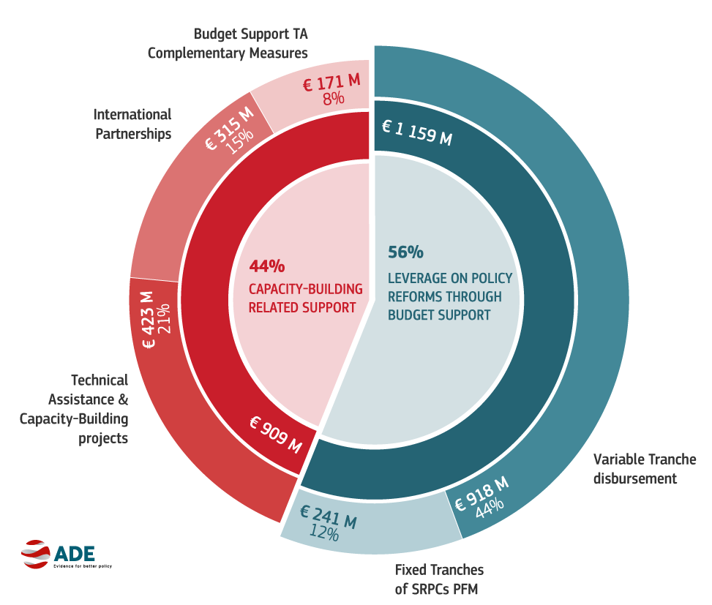
Plusieurs modalités :
L’appui budgétaire comme incitant aux réformes
Le renforcement de capacités des acteurs nationaux
Les partenariats internationaux
Modalités d’appui : une volonté de travailler à plusieurs niveaux et avec l’ensemble des acteurs du système
L’appui budgétaire comme incitant aux réformes
Des appuis techniques au renforcement des capacités des acteurs nationaux
Des appuis conjoints via les partenariats internationaux
Notes:
L’appui budgétaire est resté la principale modalité d’aide pour soutenir le renforcement des finances publiques au niveau national, en particulier par le biais i) des indicateurs de performance des tranches variables (ITV) portant sur les différents volets du CMSB, ii) de 12 contrats de performance de réforme sectorielle (CPRS) spécifiquement dédiés à l’appui à la GFP, iii) des appuis complémentaires pour le renforcement des capacités dans les domaines CMSB, et iv) du dialogue de politiques stratégique et technique. En plus des appuis budgétaires, l’UE a également mis en oeuvre v) des projets d’assistance technique/de renforcement des capacités spécifiques axés sur diverses composantes du CMSB, et vi) de nombreux partenariats avec des Organisations Internationales (OI) en lien avec l’approche CMSB, aux niveaux national, régional et international.
Part importante du dialogue de politiques et sur la réforme des GFP. Pas toujours au point au niveau technique. Favoriser la coordination des bailleurs. Dialogue structuré. Rappeler les critères d’éligibilité (programme de réforme…)
Acteurs : insister sur l’approche multi-acteurs (Cour des comptes, Parlement, société civile,
Objectifs UEMOA : cadre harmonisé joue un rôle moteur très positif.

Slide 6
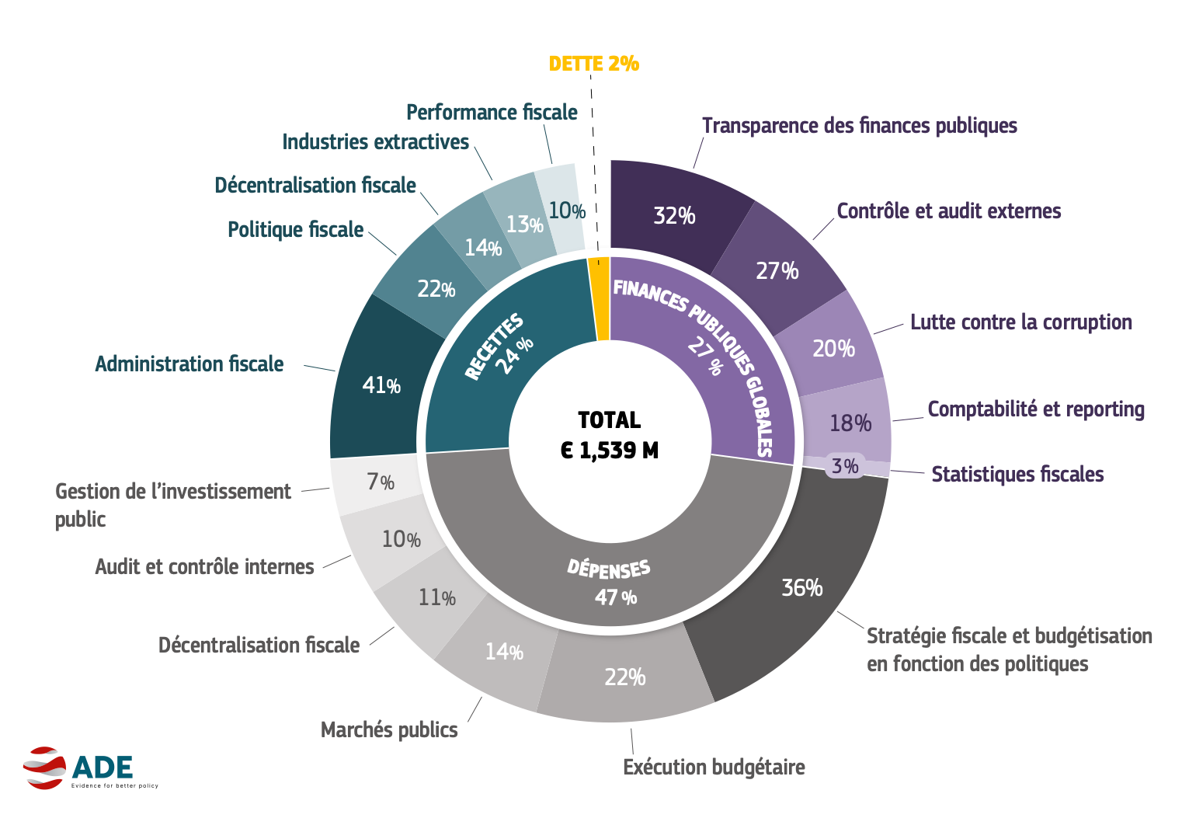
- Volet dépenses encore prédominant - - Attention croissante aux recettes et aux dimensions transparence/ redevabilité
Une approche holistique et pragmatique reflétée dans les indicateurs de tranches variables
Notes:
Dans l’ensemble, les appuis de l’UE à la MRN/GFP/dette au niveau pays, ont été menés à travers une approche holistique et ont couvert simultanément plusieurs des domaines du CMSB. L’UE a mis en particulier l’accent sur des dimensions transversales telles que la formulation des stratégies et plans de réformes de la GFP, ainsi que la transparence, la redevabilité et le contrôle externe. Un soutien important a également été apporté au volet « Spend Better» avec comme priorités le passage à une budgétisation fondée sur les politiques publiques, l’exécution du budget et le contrôle interne, ainsi que dans une moindre mesure la gestion des marchés publics. Le volet « Collect More » a bénéficié globalement de moins d’attention mais la mobilisation des recettes nationales a été une préoccupation croissante de l’UE au cours de la période considérée, notamment pour le renforcement des administrations fiscales, conformément à l’agenda de l’initiative fiscale d’Addis-Abeba. Par contre, l’UE est relativement peu intervenue, dans le cadre de ses programmes de coopération nationaux, pour appuyer la gestion de la dette, la gestion des investissements publics, les statistiques fiscales et la gouvernance des entreprises publiques. Elle a plutôt privilégié des partenariats internationaux pour adresser les enjeux croissants en matière de dette publique ainsi que pour soutenir, conjointement avec d’autres donateurs, l’utilisation de statistiques comparables, standardisées et fiables sur les recettes.

Slide 7
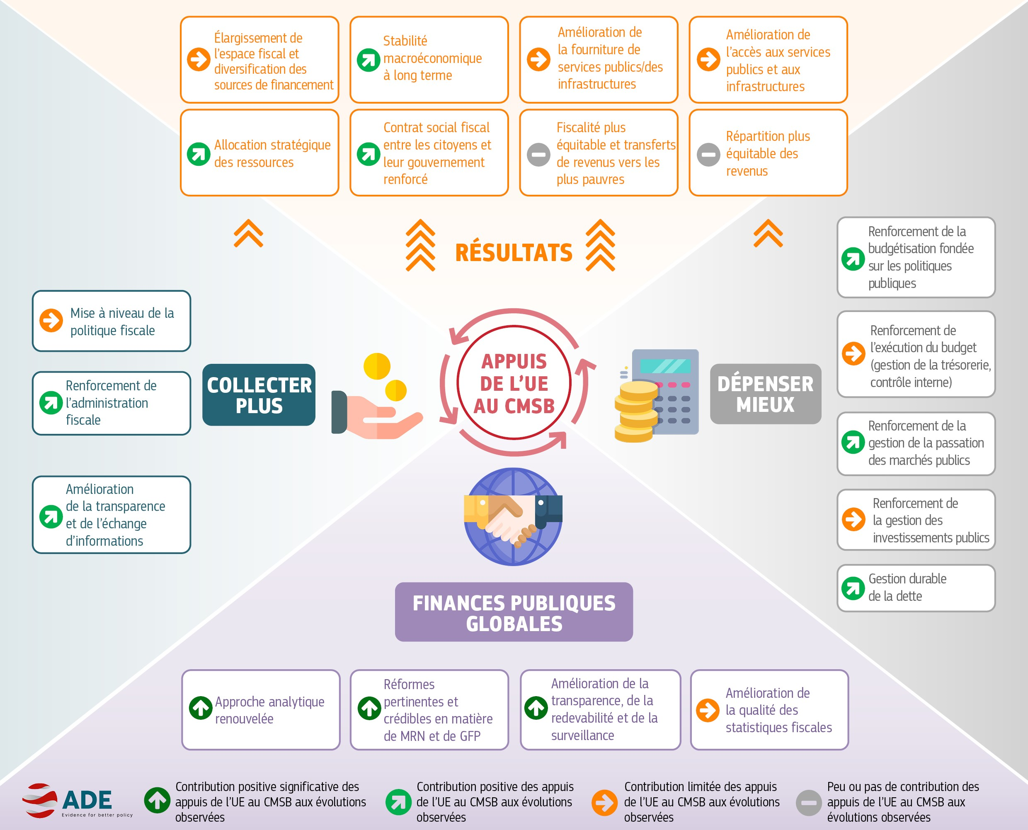
Principales avancées:
Des réformes plus pertinentes,
des progrès modérés en matière de mobilisation des recettes et de gestion de la dépense
et dans l’ensemble, des systèmes GFP qui peinent à produire des résultats
Notes:
Insister sur le fait que c’est pour l’ensemble des pays du monde !
Si des réformes ont bien été adoptées dans les différents segments du système de gestion des finances publiques de 2015 à 2020, la performance des systèmes de gestion des finances publiques, telle que mesurée par le cadre d’évaluation de la gestion des finances publiques (PEFA)3, ne s’est que modérément améliorée. L’évolution qui ressort de l’analyse comparative des scores PEFA est largement confirmée par les analyses qualitatives des études de cas.
Dans l’ensemble, certaines composantes des systèmes de gestion des finances publiques dans les volets « collect», « spend » et « debt » ont été renforcées avec la contribution de l’UE. Le pilier qui a connu la plus forte amélioration est celui relatif à la stratégie budgétaire et l’établissement d’un budget fondé sur les politiques publiques, ce qui témoigne des progrès considérables réalisés au fil des ans dans la préparation du budget. Il présente toutefois encore des lacunes importantes en termes de stratégie fiscale et d’alignement du budget sur les plans stratégiques. De légères améliorations ont également été observées en termes d’exécution du budget, en particulier au niveau du contrôle interne. Plusieurs composantes des systèmes de GFP continuent néanmoins à avoir des niveaux de performance faibles (comme les contrôles des salaires, les audits internes, les marchés publics, la gestion des investissements publics ou le contrôle externe).
Ces améliorations dans la gestion des finances publiques ont eu peu d’effets visibles sur les populations; elles n’ont pas permis d’élargir durablement l’espace fiscal, ni par conséquent, d’augmenter de manière significative les dépenses publiques. Dans le même temps, il y a eu peu de d’amélioration durable en matière d’allocation stratégique des ressources. L’efficience des services publics n’a pas été significativement renforcée, les données relatives à la prestation de services de première ligne restant toutefois fragmentaires. Enfin, les résultats observés en matière de transparence et redevabilité sont restés modestes, notamment en ce qui concerne la participation du public et la transparence budgétaire.

Slide 8
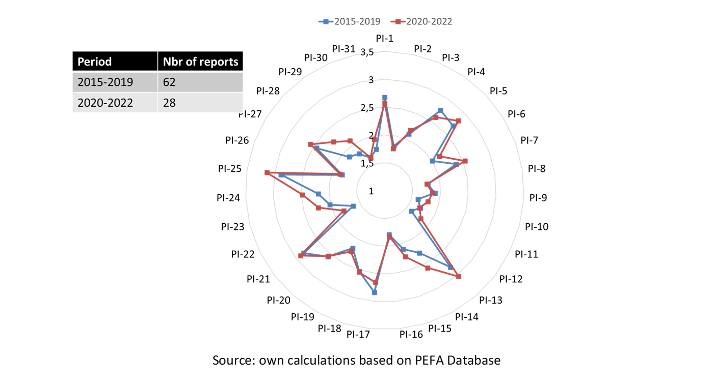
Des performances PEFA montrant de légers progrès
Meilleur reporting financier et renforcement du contrôle externe quoiqu’encore préoccupants
Légers progrès sur les marchés publics mais restent un enjeu majeur des réformes
Amélioration du policy based budgeting mais cadrage à MT toujours faible
Notes:
Concerne tous les pays du monde et pas seulement la zone couverte. Renvoi à la présentation qui sera faite par le secrétariat PEFA
Focus sur trois domaines clé:
- traduction en termes budgétaires des politiques sectorielles (PI-15 et PI-16): progrès mais encore des fortes marges de progression (souligner au contrairele niveau de PI-13 (gestion de la dette) et de PI-14 (cadrage macro-budgétaire)
- Gestion de la passation des marchés publics ( PI-24): légers progrès mais enjeux encore énormes
- Amélioration du reporting financier (PI 28 et PI 29)- pour le contrôle externe (PI30-31): avancée dans l’examen des rapports d’audit par le pouvoir législatif mais score très bas.

Slide 9
Des effets freinés par des facteurs contextuels
Des degrés d’engagement politique variables pour réformer ce cœur du système étatique
Une lenteur des processus institutionnels, en proie à des intérêts particuliers qui résistent au changement
Des capacités d’absorption étroites, freinées par les difficultés de réformes de l’administration publique
Des moyens insuffisants pour piloter et coordonner les processus de réformes
Des capacités financières affectées par une conjoncture internationale complexe, rendant difficile la mise en œuvre complète des réformes budgétaires
Notes:
Dans l’ensemble, les principaux facteurs qui ont entravé la mise en oeuvre des réformes en matière de GFP sont liés aux contextes international et national. Les réformes et les progrès en matière de GFP sont restés essentiellement dépendants du contexte spécifique propre à chaque pays, et fonction des engagements politiques et de l’économie politique locale. La lenteur des processus politiques et institutionnels, en proie à des intérêts particuliers qui résistent au changement, les capacités d’absorption limitées et les moyens insuffisants pour piloter et coordonner les processus de GFP/MRN, y compris souvent une mauvaise coordination interministérielle, ont considérablement entravé les processus de réforme. La faiblesse du soutien politique à la décentralisation a également constitué un obstacle à la mise en oeuvre de réformes dans les domaines de la budgétisation fondée sur les politiques publiques, des marchés publics et de la gestion des investissements publics. En outre, la crise de la COVID-19, suivie de la guerre en Ukraine et de ses répercussions sur les marchés internationaux, a fortement affecté la situation financière des pays partenaires, rendant difficile la mise en oeuvre complète des réformes budgétaires.
Attention: il y a des réformateurs mais aussi des freins.
Décentralisation : sujet délicat…
Réforme de l’administration publique en parallèle: lien important

Slide 10
Et par des limites propres à l’UE…
Un portefeuille d’interventions dispersé/ fragmenté avec peu de synergies
Un manque de complémentarité entre les incitants aux réformes et les appuis au renforcement des capacités
Une vision trop optimiste du temps nécessaire aux réformes
Des indicateurs de tranche variable ne reflétant pas suffisamment l’état d’avancement des réformes et les pratiques au sein du système
Une attention trop limitée à la décentralisation, à la gestion des investissements publics, aux marchés publics et aux PPP
Un dialogue technique de proximité apprécié mais pas toujours « à la hauteur »
Une visibilité et une implication limitées dans la conduite des partenariats internationaux
Une coordination qui se renforce mais encore à intensifier
Notes:
Les appuis apportés par l’UE au renforcement de la gestion des finances publiques ont été fondés sur des analyses solides qui ont permis à l’UE d’apporter des réponses pertinentes aux besoins des partenaires et en lien avec leurs politiques. Plusieurs faiblesses ont néanmoins affecté la conception et la mise en oeuvre des appuis au CMSB et l’effet de levier du portefeuille de l’UE dans son ensemble : l’absence d’un cadre stratégique par pays, la dispersion du portefeuille, les synergies limitées et les contraintes en termes d’expertise interne.

Slide 11
Des enjeux clé pour les appuis de l’UE
Remettre les objectifs des systèmes de GFP au coeur des appuis de l’UE
=> améliorer la fourniture et l’accès des populations aux services et infrastructures publics tout en maintenant la stabilité macroéconomique
Mettre l’Etat aux commandes et promouvoir le leadersip national pour le pilotage et la coordination des réformes
Mettre d’avantage l’accent sur la gestion du changement
Consolider le dialogue technique et le dynamiser au niveau politique
Poursuivre les efforts pour déployer une approche commune et contribuer à rationaliser l’offre d’outils-diagnostic
Notes:
A ajouter: amélioration des services publics comme objectif ultime
Outils diagnostic: objectifs, indépendants
Les cinq promus par l’UE: PEFA, MAPS, PIMA, TADAT, DEMPA
Gestion du changement: contexte global des réformes de l’administration publique

Slide 12
Et des priorités pour l’avenir
Mieux appréhender les enjeux d’économie politique
Fixer des objectifs réalistes avec les autorités
Mettre davantage l’accent sur la prévision/gestion des risques
Promouvoir l’application répétée des outils diagnostic (PEFA, TADAT, MAPS, PIMA, DEMPA)
Consolider d’abord les fondamentaux (gestion de trésorerie, crédibilité du budget, comptabilité publique fonctionnelle, gestion de la dette, couverture des entreprises publiques)
Poursuivre les efforts de suivi des dépenses fiscales et élargir la base des recettes non fiscales
Appuyer davantage la gestion des investissements publics et la GFP au niveau sectoriel, en particulier dans les secteurs sociaux
Faciliter l’accès à des données financières complètes et fiables dans le cadre des budgets programmes
Mieux intégrer les appuis de l’UE à ceux des RTACs, RMTF,…
Poursuivre le déploiement du contrôle externe avec une approche multi-acteurs, et les actions en faveur de la redevabilité du citoyen
Notes:
Voir aussi la dette ? Essentiellement
Economie politique : touche tout
Systèmes d’information: délicat; coute cher; dure longtemps; 3 sociétés: Oracle,
Séquençage des réformes: consolider les fondamentaux (CUT, budget crédible, entreprises publiques, gestion de la dette, comptabilité) parce qu’il y a pas
Importance d’agir au niveau des secteurs (éducation, santé, …)
Continuer à inclure tous les acteurs: instances de contrôle; Assemblée nationale; Société civile)

Slide 13
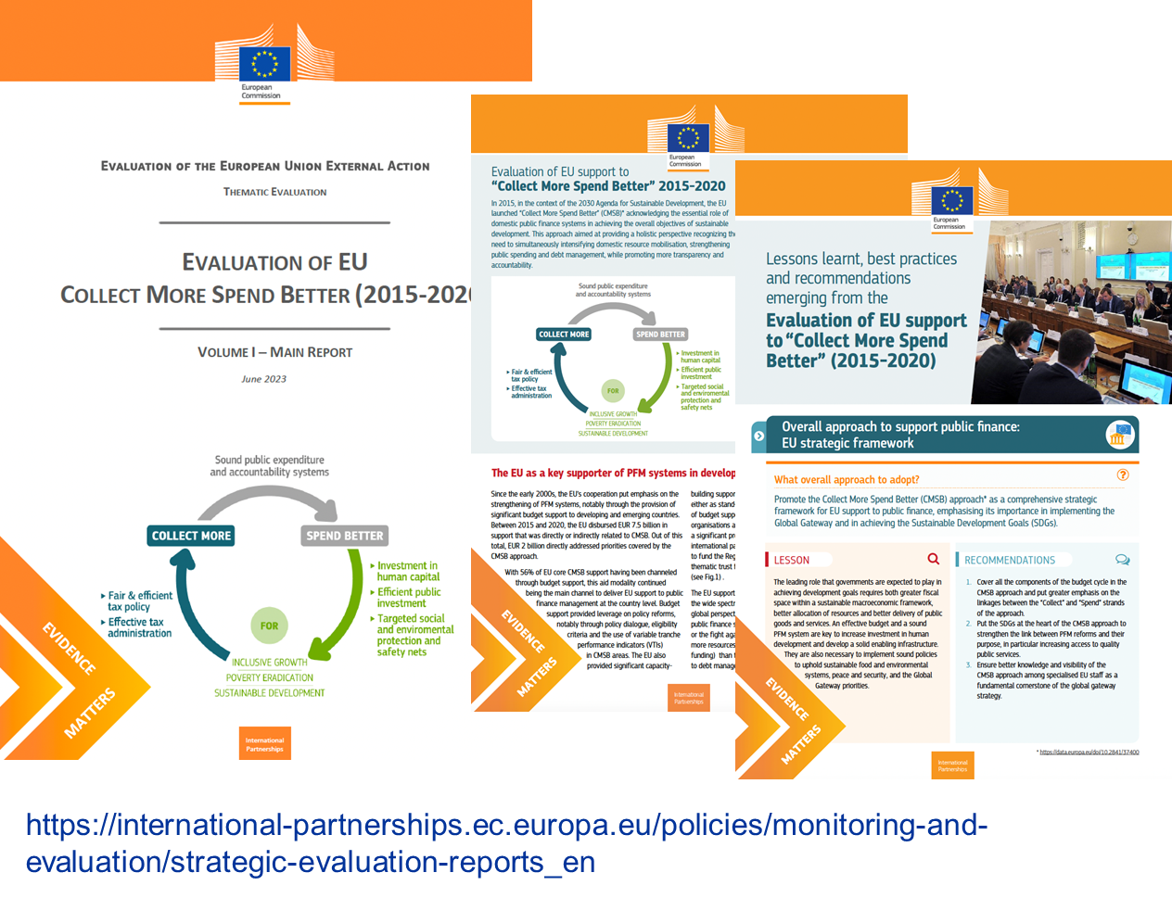
Les rapports sont accessibles en ligne

Slide 14

MERCI POUR VOTRE ATTENTION

